Slide 1
Moja poklicna kariera - življenjepis
Martina Belšak
Maribor, 24. 3. 2021

Slide 2
Dober življenjepis …
… je „vstopnica“ v poslovno življenje
… je pogoj za povabilo na razgovor
… je iskrena predstavitev nas in naših znanj, veščin in zmožnosti
… se nenehno dopolnjuje z novimi znanji, veščinami in zmožnostmi

Slide 3
Dober življenjepis …
… ponuja možnost delodajalcu, da iz množice zaposlenih poišče sposobne, motivirane in zmožne sodelavce za nove izzive, odgovornejša delovna mesta, pomembne projekte …
… je motivacija za vsakega posameznika za nenehno izobraževanje, izpopolnjevanje in samouresničevanje

Slide 4








Iščem zaposlitev – zaposlitveni portali, kadrovske agencije, socialna omrežja

Slide 5
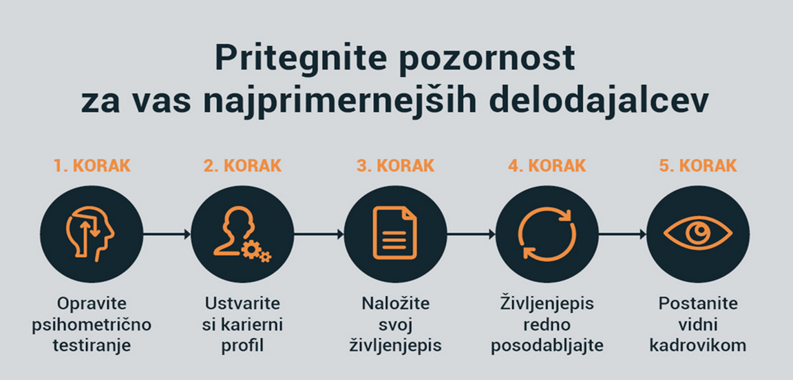
Poznavanje osebnostnih lastnosti – ujemanje s potrebami potencialnih delodajalcev (https://www.mojedelo.com/karierni-nasveti/povecajte-si-moznosti-za-zaposlitev-s-kariernim-profilom-mojedelocom-4029)

Slide 6


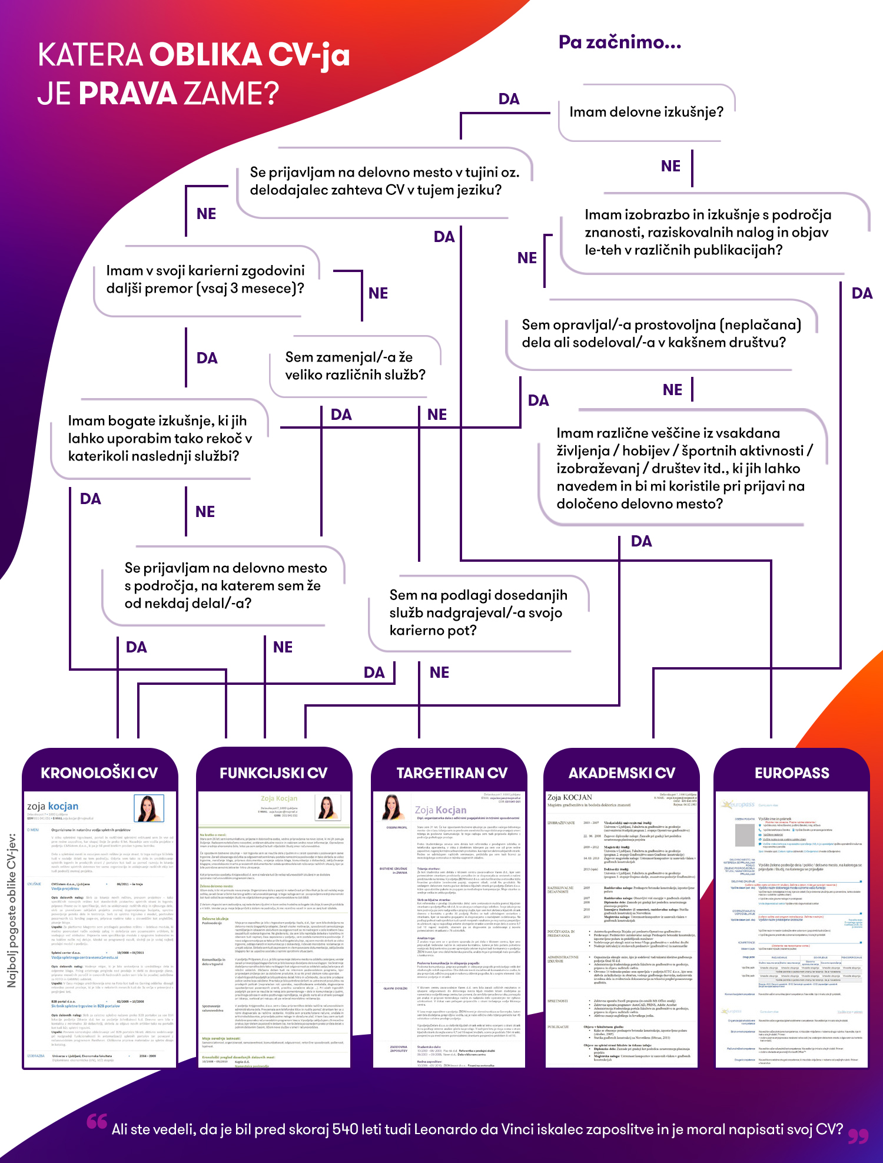
Katero obliko CV-ja izbrati?

Slide 7


Osnovne sestavine vsakega CV-ja
Osebni podatki: ime in priimek, naslov, začasni naslov, telefon, e-naslov.
Fotografija – da ali ne?

Slide 8
Osnovne sestavine vsakega CV-ja
Delovne izkušnje – razvidna je naša poklicna pot:
obdobje (od/do; letnica ali podrobneje; enotna podoba)
delovna organizacija, podjetje: delovno mesto, vaše naloge, odgovornosti, uspehi, dosežki
vedno na vrhu trenutna oz. zadnja zaposlitev!

Slide 9
Osnovne sestavine vsakega CV-ja
Izobraževanje:
šola/izobraževalni zavod
obdobje (od/do)
naziv pridobljene izobrazbe
na vrhu vedno trenutna oz. zadnja izobrazba!

Slide 10
Osnovne sestavine vsakega CV-ja
Druge delovne izkušnje
(če so za vas ali za delovno mesto, na katerega se prijavljate, pomembne):
delo preko študentskega servisa
praktično izobraževanje
pripravništvo, volontersko pripravništvo
prostovoljno delo
navedete: obdobje dela, naloge oz. delovna opravila,
pridobljene kompetence

Slide 11
Osnovne sestavine vsakega CV-ja
Kompetence (zmožnosti) in veščine
Če jih niste navedli že v rubriki Delovne izkušnje, lahko ustvarite posebno kategorijo – izpostavite npr.:
ustvarjalnost
dobro razvita pisna in ustna komunikacija
uspešnost pri timskem delu
Vsako kompetenco ali spretnost tudi na kratko razložite.
Namig: vprašalnik za ugotavljanje kompetenc (ZRSZ – e-Svetovanje)

Slide 12
Osnovne sestavine vsakega CV-ja
Druga izobraževanja in usposabljanja:
neformalna izobraževanja (pridobljene licence, izpiti, potrdila – npr. izpit za viličarista)
seminarji, tečaji (računalniški, jezikovni …)

Slide 13
Osnovne sestavine vsakega CV-ja
Hobiji (konjički), druge aktivnosti:
O tem, ali boste vključili to rubriko, se odločite sami – torej:
če se ukvarjate s športnimi ali družabnimi aktivnostmi, ki bi lahko bile pomembne za zasedbo delovnega mesta, na katerega se prijavljate
če želite, da dobi vaš delodajalec informacijo tudi o tem, kakšni so vaši interesi v prostem času (morda bo pa prav to vzbudilo njegovo zanimanje)
morda delodajalca zanima, kako skrbite za svoje počutje doma in ali ste vključeni v dodatne aktivnosti

Slide 14
Osnovne sestavine vsakega CV-ja
Priporočila/reference:
niso obvezna
priporočilna pisma (kot priloge)
tel. št./e-pošta (dovoljenje/soglasje oseb, ki bi vas lahko priporočile, da jih omenite)

Slide 15
Pomembno!
Pri pisanju/sestavi življenjepisa smo:
iskreni
objektivni
zanimivi za bodočega delodajalca (CV-ji zato niso univerzalni, pa tudi ne všečno napisani)
pazimo na jezikovno in pravopisno ustreznost
pazimo na urejenost besedila (oblika, pisava – velikost, vrsta, razmiki)

Slide 16
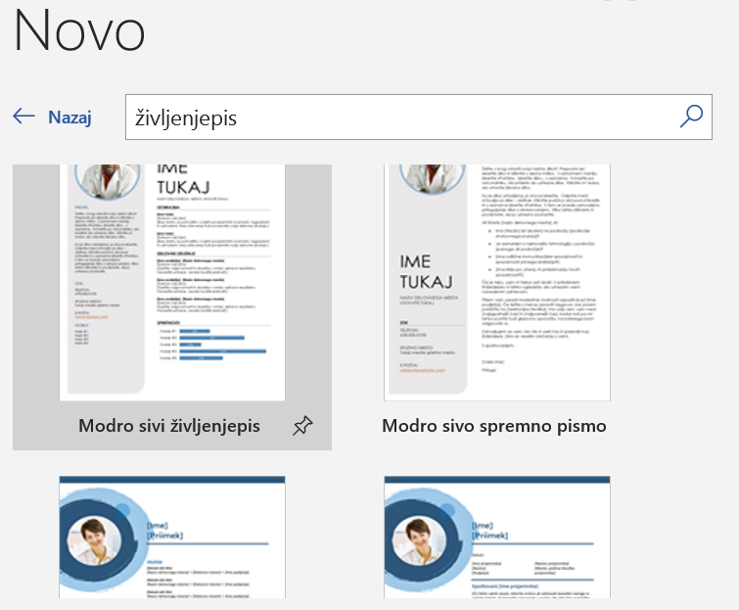
Življenjepis – predloga v wordu
odprete Word, kliknete več predlog, nato vtipkate

Slide 17
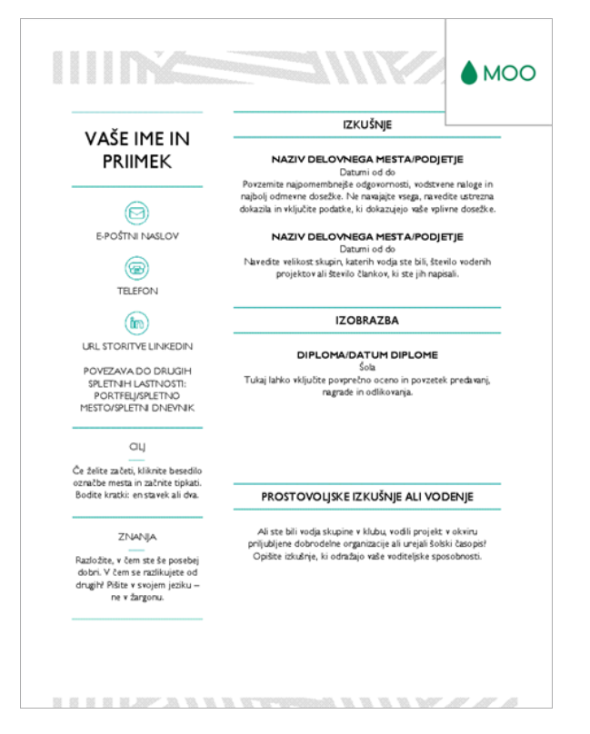
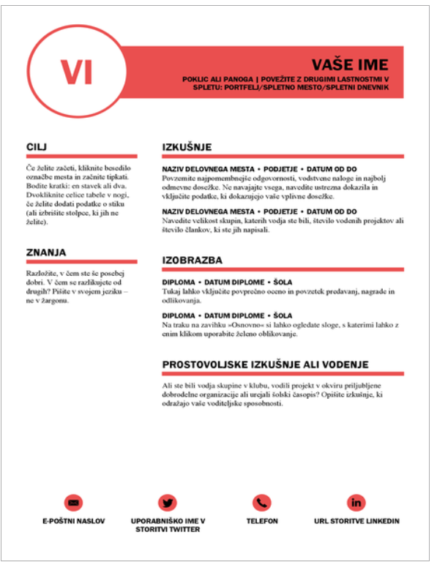

Slide 18
EUROPASS CV
Europass je evropsko dogovorjena oblika življenjepisa za sistematično in celovito osebno predstavitev v Sloveniji in Evropi.
Dostopen je v 29 evropskih jezikih.
Je najbolj množično uporabljen dokument EU.
Dostop z registracijo – navodila >>

Slide 19
EUROPASS – prijava kot gost
Življenjepis lahko ustvarite/sestavite tudi kot gost, to pomeni, da se niste registrirali na spletni strani Europass:
https://www.europass.si/wp-content/uploads/2020/12/USTVARI-EUROPASS-CV-KOT-GOST.pdf

Slide 20
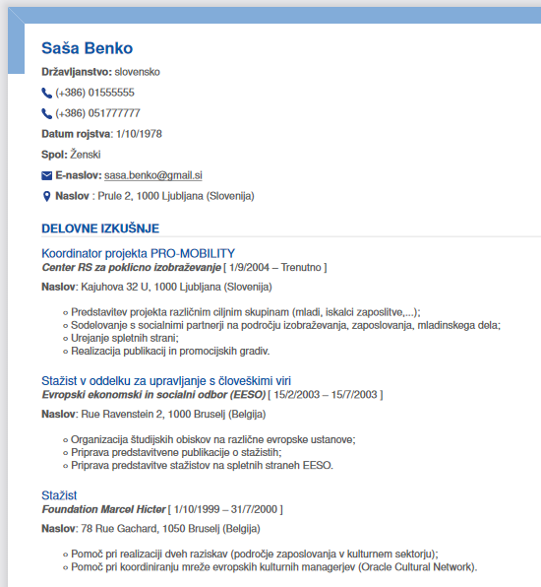
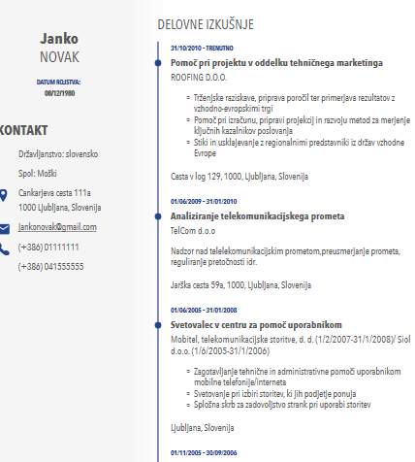
Primer – Europass CV

Slide 21
Za konec …
Ne bojte se pisanja motivacijskega pisma in življenjepisa – to je vaša priložnost, da razmislite o sebi, kaj znate, kaj ste se naučili, kaj bi se še lahko naučili in kako ste lahko koristni in ob tem tudi sami rastete – ali kakor lahko preberemo spodaj:
“Viziji mora slediti konkreten podvig.
Ni dovolj, da zremo v stopnice pred sabo,
moramo zakorakati po stopnicah.” Vance Havner
»Povprečneži čakajo, da jim priložnost pride naproti.
Močni, sposobni, budni ljudje lovijo priložnosti.«
B. C. Forbes
»Ne bojte se počasne rasti, bojte se ostati na mestu.«
Kitajski pregovor

Slide 22

Hvala za pozornost!

Slide 23
Uporabljeni spletni viri:
https://esvetovanje.ess.gov.si/
https://www.optius.com/
https://www.mojedelo.com/karierni-nasveti?gclid=EAIaIQobChMI7a6M7q7C7wIVAZayCh3nZwOkEAAYASACEgJjjPD_BwE
https://www.linkedin.com/
https://www.adecco.si/
https://si.trenkwalder.com/
https://www.kariera.si/sl
http://portalosv.splet.arnes.si/funkcionalna-pismenost/pisna-komunikacija/zivljenjepis-cv/prijava-z-zivljenjepisom/
https://www.ess.gov.si/_files/4343/prijava_vloga_ponudba_in_zivljenjepis.pdf

